Slide 1
Неоморфизм и скевоморфизм в ПИ
Разработал учащийся группы ПЗТ-33 Колпаков Даниил

Slide 2
Содержание
Немного о скевоморфизме и плоском дизайне
Неоморфизм. Дизайн рождённый Dribble
Особенности неоморфизма
Плавные эффекты
Выпуклость
Преимущества и недостатки неоморфизма
Вывод
Список литературы

Slide 3
Немного о скевоморфизме и плоском дизайне

Slide 4
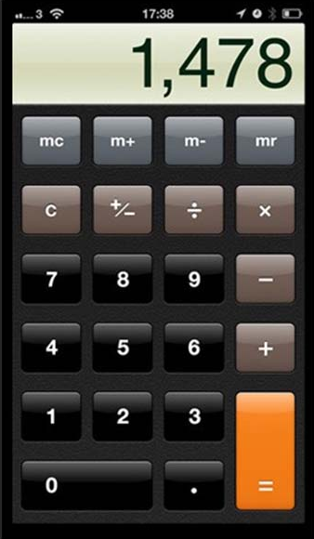
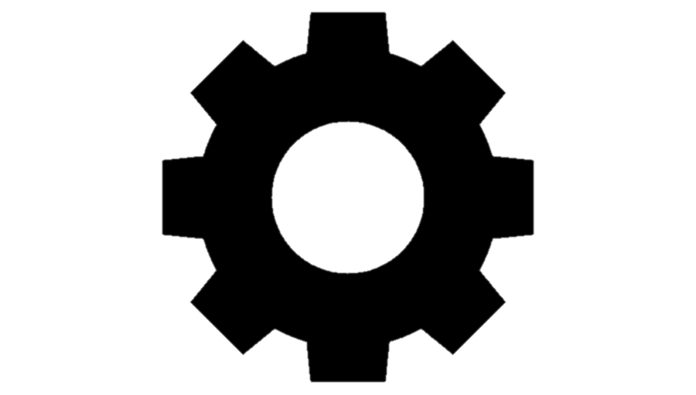
Скевоморфизм. Его идея в том, чтобы делать элементы визуального интерфейса максимально близкими к реальному миру. Если дизайнеру надо сделать макет калькулятора он берёт реальное устройство, кладёт перед собой и по частям переносит его в цифровую среду.
Плоский дизайн. Стиль предполагает полное отсутствие глубины и объёма. Элементы выглядят так, словно их вдавили в рабочую область. Главное преимущество в том, что цифровые продукты получаются максимально простыми и удобными. Пользователям не надо часами вникать в принципы работы. Они взаимодействуют с интерфейсом как с повседневным инструментом.

Slide 5
Неоморфизм
Дизайн рождённый Dribbble

Slide 6
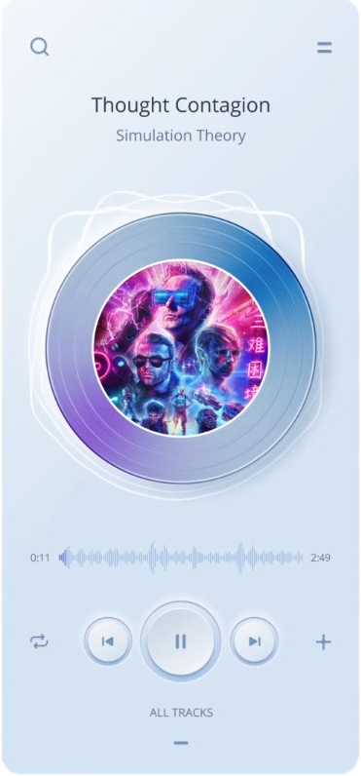
Визуальный тренд в дизайне интерфейсов появился на платформе Dribbble. Дизайнер выложил необычный концепт, и сетевое сообщество высоко оценило его работу. Почти сразу в сервисе начали появляться сотни шотов в похожем оформлении.
Неоморфизм взял лучшие черты от скевоморфизма и плоского дизайна. Это позволило создать новый стиль, который называют мягким UI. Интерфейсы получаются удобными, но они уже меньше приближены к реальности в отличие от скевоморфизма.
Виртуальный калькулятор, который выглядит как реальный, немного сбивает с толку. Промышленные и веб-дизайнеры продвигали идею реалистичного дизайна, чтобы снизить порог входа для пользователей. Представьте, что первый раз открыли приложение калькулятора на смартфоне и хотите выполнить простейшие математические операции. Вы только купили первый телефон и пока ещё не изучили его возможности. Если калькулятор будет сделан как в реальном мире, им можно будет воспользоваться без проблем.
Скевоморфизм выглядит интересно, но он полезен только в редких случаях.
Неоморфизм более прогрессивный, поэтому он и стал популярен в короткий срок. Трёхмерные элементы UI выглядят как физические объекты, но отличаются от моделей, используемых в реальной жизни.

Slide 7
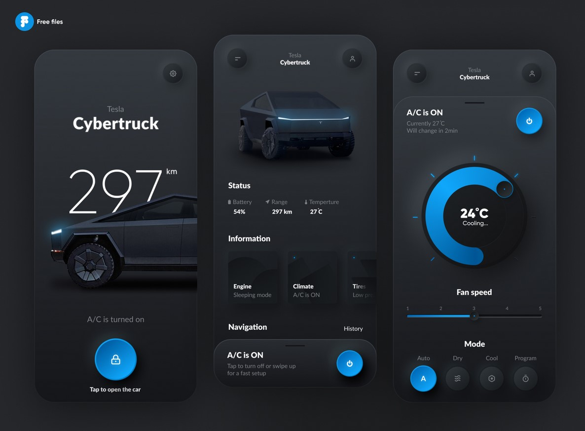
Посмотрите на дизайн приложения и подумайте, какие эмоции он у вас вызывает. Цвета, типографика, тени и объёмные фигуры создают удивительную атмосферу.
Электрокар Tesla Cybertruck позиционируется как футуристичный автомобиль, который перевернёт представление о машинах. Приложение позволяет отслеживать статус заряда батареи, температуру в салоне и управлять микроклиматом.
Концепт выглядит круто, но его использование на реальных проектах вызывает сомнения. Макет создавался под конкретный продукт, и дизайнер смог точно передать его качества. Дизайн отлично подходит для решения этой задачи, но не более того.
Давайте рассмотрим парочку особенностей неоморфизма

Slide 8
ОСОБЕННОСТИ НЕОМОРФИЗМА

Slide 9
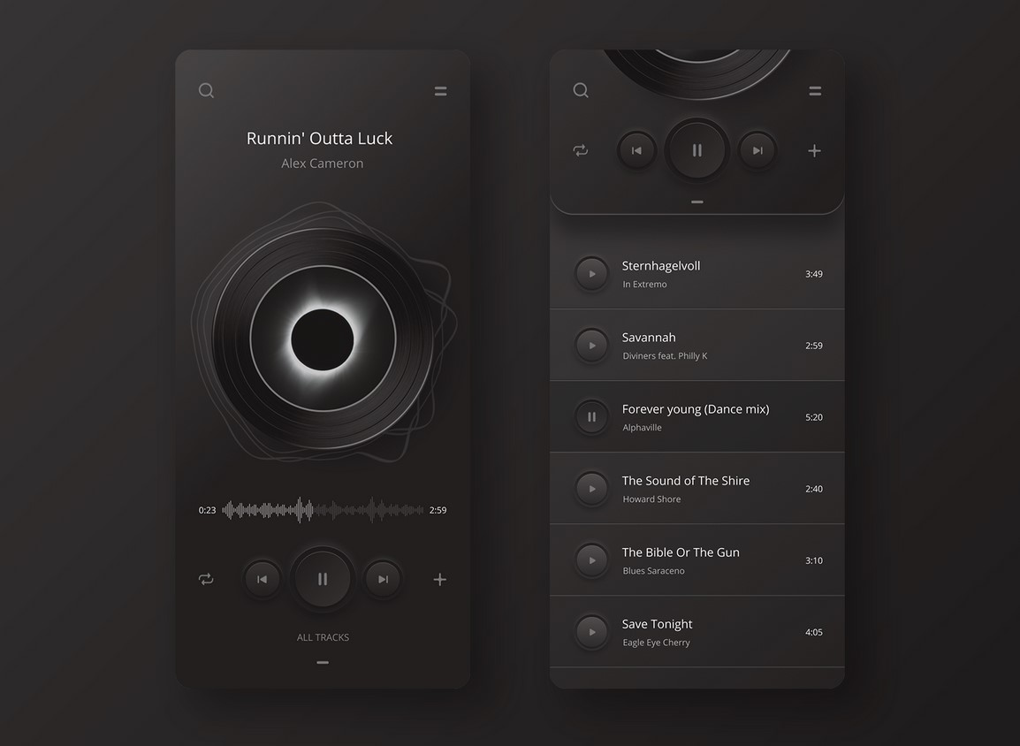
Плавные эффекты

Slide 10
Ключевая характеристика неоморфизма — плавность. Интерфейс переходит из одного состояния в другое и пользователь видит только переключение экранов. Плавные переходы выглядят красиво, но эта особенность нарушает один из главных принципов нормальной работы любой дизайн-системы — информативность.
Пользователь всегда должен быть в курсе того, что происходит в интерфейсе. Если он посчитает, что у него нет контроля над ситуацией, user experience сильно пострадает. Это тот случай, когда красота не влияет на общие впечатления. Неоморфизм проигрывает другим направлениям, которые ставят юзабилити на первое место.
Дизайн приложения для прослушивания музыки выглядит круто, но опыт пользователей сильно зависит от того, как разработчик спроектировал переходы между экранами и диалоговые окна. Плавные переходы — не панацея, эффект нельзя использовать только потому, что это красиво. Любой цифровой продукт создаётся под конкретную аудиторию, если у представителей возникнут проблемы с использованием, проект придётся начинать сначала.
Минимальный контраст
Кнопки, карточки, плитки, навигация и другие элементы мягкого UI создаются в одном стиле. Чаще всего дизайнеры используют тёмный бэкграунд, чтобы подчеркнуть визуальный ряд. Даже текст, который обычно делают более контрастным по отношению к другим компонентам, в неоморфизме редко выделяется на общем фоне.

Slide 11
Отсутствие контраста приводит к тому, что пользователям трудно ориентироваться в новом интерфейсе. Если через несколько минут знакомства у них не будет готового механизма работы, скорее всего, приложение отправится в корзину.
Сильнее всего проблемы с удобством проявляются, когда пользователи начинают взаимодействовать с интерфейсом. Предположим, мы установили приложение для просмотра видеороликов на смартфон, задействовали строку поиска и ничего не происходит. Нажимаем на кнопку и снова нет результата. Оказывается, что интерфейс заблокирован до прохождения виртуального тура по системе, который по каким-то причинам не запустился после открытия приложения.
Если пользователи не понимают, какая кнопка запускает нужное действие, красота и удобство не спасут цифровой продукт от гневных отзывов. UI должен быть таким, чтобы можно было читать его, как открытую книгу. Перевернул страницу — перешёл дальше, вернулся к содержанию и узнал, где находится нужная глава, то есть компонент.

Slide 12
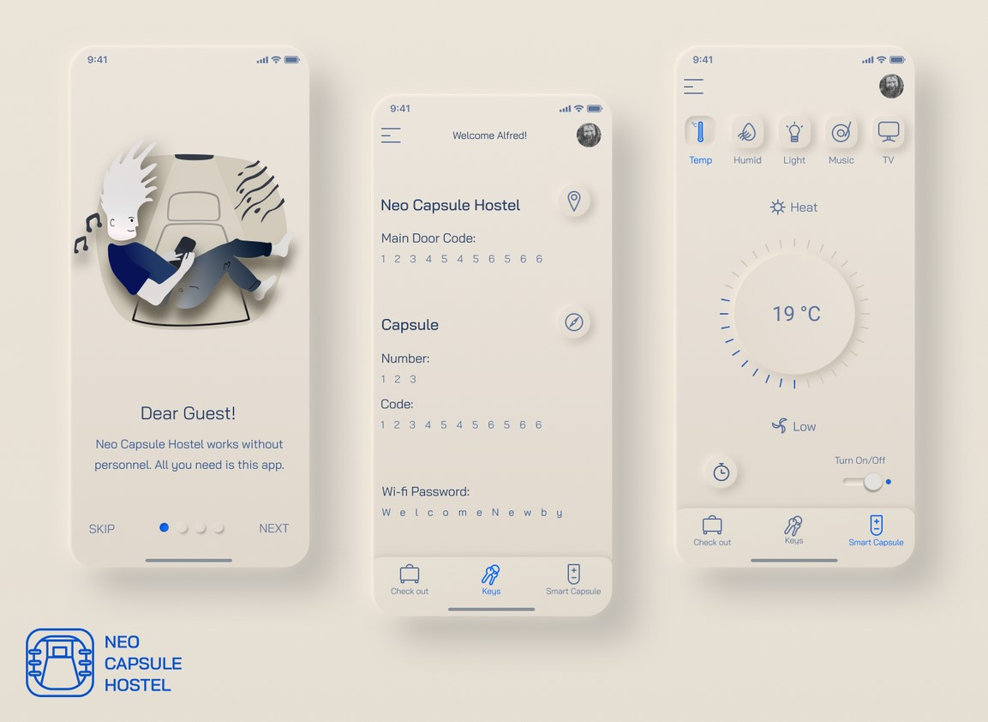
Выпуклость

Slide 13
Именно объём подчеркивает футуристичность и уникальность визуального стиля. Это достигается за счёт скруглённых углов и экспериментов с цветовой гаммой. Важные элементы словно «парят» над бэкграундом. Если дизайнер правильно подошёл к задаче, то «летающие» элементы не сильно нарушают путь пользователя.
Эффект объёма делает цифровые элементы слегка приближёнными к реальным объектам. В этом неоморфизм похож на материальный дизайн, который тоже «взорвал» тренды после появления. Элементы интерфейса с физическими свойствами уменьшают длительность обучения пользователей и усиливают вовлечённость.
В этом примере кнопки, картинки, переключатели и другие компоненты сделаны выпуклыми. В большинстве случаев дизайнер использовал эффект вдавленности, чтобы показать, какие элементы активны, а какие нет. Текст немного не вписывается в общую концепцию, но не выглядит чересчур контрастным благодаря гармонично подобранным цветам.
На самом деле у неоморфизма ещё много особенностей, однако наше время
слишком ограниченно, поэтому далее, в качестве окончания,
мы рассмотрим плюсы и минусы неоморфизма.

Slide 14
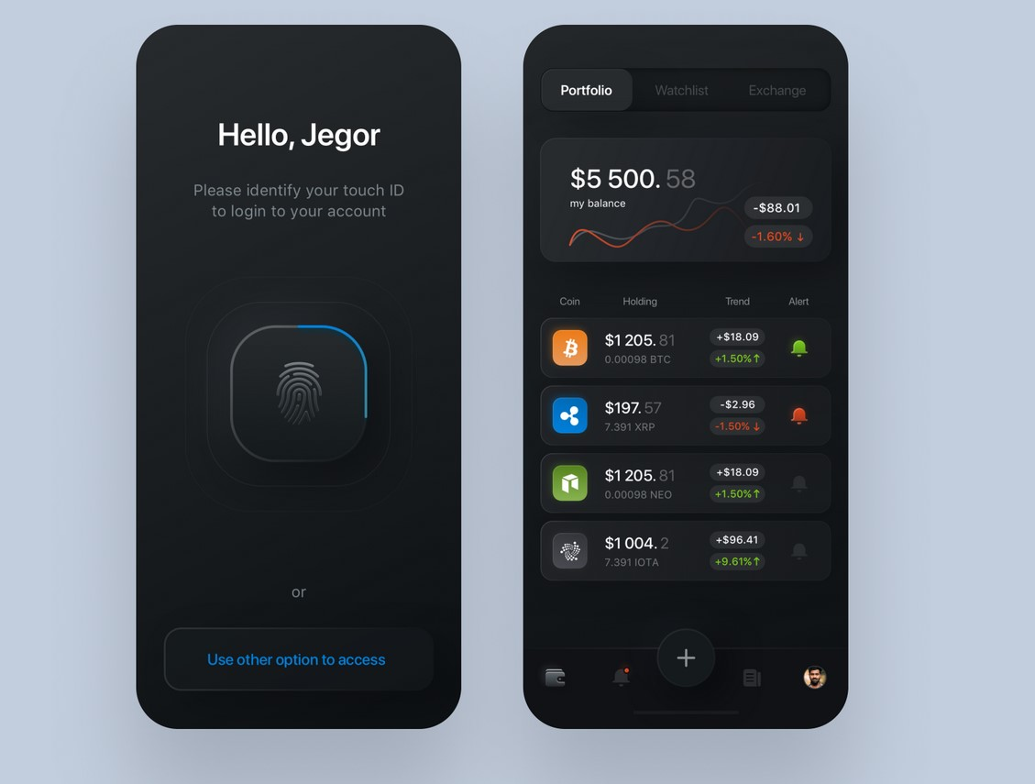
ПРЕИМУЩЕСТВА И НЕДОСТАТКИ НЕОМОРФИЗМА

Slide 15
Плюсы
Уникальность. Люди устали от перегруженных, устаревших и непродуманных интерфейсов, которые создаются без конкретной цели. Красивый UI с объемными элементами, чистым бэкграундом и анимацией делает всё, чтобы проникнуть в сознание целевой аудитории и прочно в нём закрепиться.
- Компоненты визуального стиля можно использовать выборочно. Если есть сомнения, что целевая аудитория не сможет воспользоваться инструментами цифрового продукта, оставьте только те, которые пройдут проверку на целесообразность.
неоморфизм необязательно использовать в чистом виде. Дизайн-концепция появилась после смешивания двух стилей.
Минусы
Неоморфизм плохо сочетается с удобством.
Визуальная концепция накладывает отпечаток на интерфейс, и пользователям будет сложно отличить его от других концептов.

Slide 16
Вывод
В итоге получается, что неоморфизм — нестандартное решение с проблемами
по части удобства, интуитивности и свободы действий. Концепцию нельзя использовать только потому, что конкуренты выпустили приложение в похожем стиле. Надо чётко понимать, как использовать сильные стороны визуальной концепции в конкретном проекте.
Аналитики прогнозировали, что неоморфизм станет одним из главных трендов в 2020 году, но пока что он остаётся популярным только в дизайнерских сообществах. Необычные концепты выглядят круто только на картинке,
при переносе в цифровую среду они могут рассыпаться на кусочки.
Список литературы
Сайт Idbi - https://idbi.ru/blogs/blog/neomorfizm-v-dizayne-interfeysov

